Slide 1
Erratologie
Chyba, klam, omyl jako lidská přirozenost

Slide 2
Pravda vs. nepravda
Omyl
Vědění
Šalba
Lež
Dokonalost
Znalost
Klam
Mam
Chyba

Slide 3
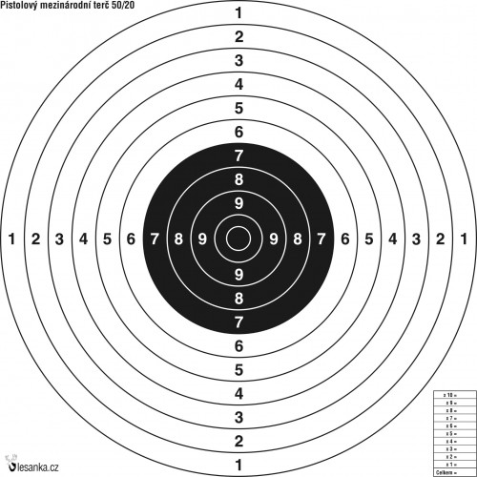
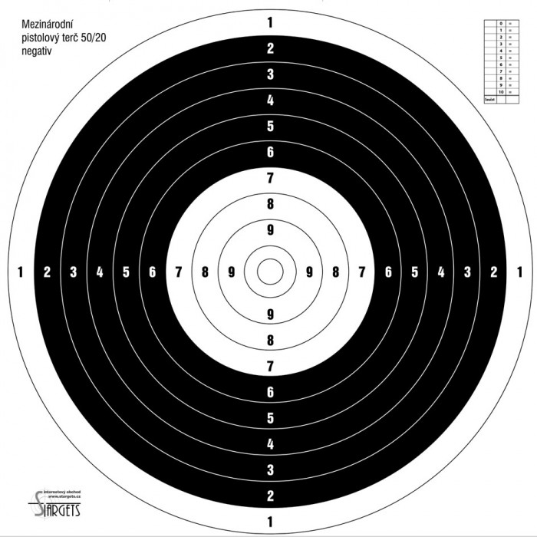
Hegel (Fenomenologie ducha): Pravda je na straně předmětu (onticky), jistota je na straně vědomí. Jejich shoda je výsledkem práce vědomí.

Slide 4
Rekapitulace
Golem XIV: Evoluce je proces s negativním gradientem. To nejlepší bylo řečeno na začátku.
Chyba jako nezamýšlený důsledek, ve finále pozitivní.
Chyba jak šance odhalit simulaci.
Chyba jako projev lidství.

Slide 5
Errare humanum est (Cicero)
Díky omylům máme
Ameriku
Penicilín
Radioaktivita
Dynamit
Teflon

Slide 6
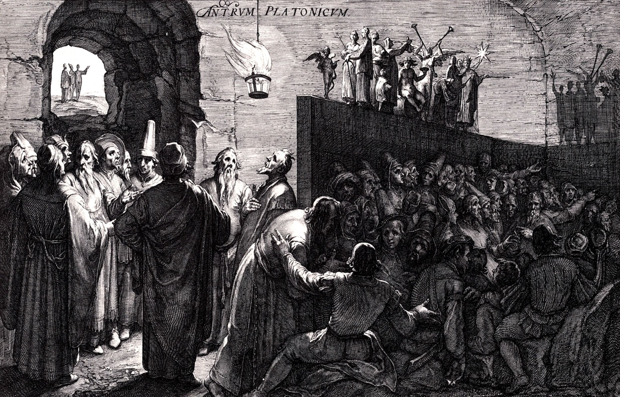
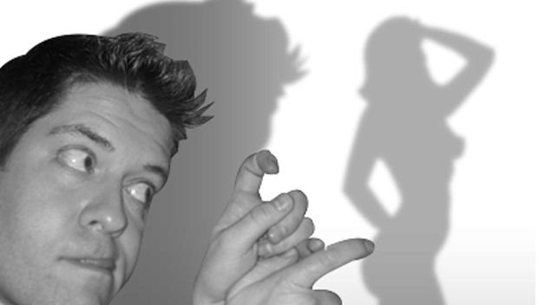
Platón

Slide 7
Francis Bacon
Idoly
Rodu (klamavé a selhávající smysly)
Jeskyně (individualita, subjektivita)
Tržiště (jazyk a komunikace)
Divadla (autority, učení, paradigmata)

Slide 8
Mýlím se, tedy jsem (sociální psychologie)
Dunning-Krugerův efekt
Čím méně informací, tím silnější přesvědčení

Slide 9
Dějinná úloha chyby
Chyba hraje v dějinách člověka rozhodující úlohu

Slide 10
Potřebujeme jiné hledisko! Podívej se na vývoj života. Před miliardami let vznikly praaméby, že? A co uměly? Opakovat se. Jak? Díky trvalosti dědičných vlastností. Kdyby dědičnost byla skutečně dokonalá, neexistoval by dnes na téhle zeměkouli nikdo jiný než améby. Ale co se stalo? Došlo prostě k omylům, no. Biologové tomu říkají mutace. Ale co je to mutace, ne-li slepý omyl? Nedorozumění mezi rodičem-odesílatelem a potomkem-adresátem. K obrazu svému, to ano, ale jak nepořádně! Jak nepřesně! A protože se podobnost kazila víc a víc, vznikli trilobiti, gigantosauři, sekvoje, kamzíci, opice a my. Z koncentrace nedbalostí a chyb. Ale s mým životem to přece bylo zrovna tak! Vznikl jsem nedopatřením, náhodou jsem se dostal do Turecka, odtamtud zas náhodou do Afriky, pořád jsem sice zápasil s příbojem jako plavec, ale nesl mě ten příboj, já ho přece neřídil! Už chápeš? Můj milý, nedocenili jsme dějinnou úlohu chyby jakožto základní kategorie existence. Neuvažuj po manichejsku! Podle té školy tvoří bůh řád, jemuž satan stále nastavuje nohu. Tak to není! Jestliže seženu tabák, dopíši ke knize filozofických druhů chybějící poslední kapitolu – antologii apostázie čili teorie bytí, které je založeno na chybě, neboť chyba plodí chybu, chybou hýbá, chybu vytváří, až se nakonec osudovost mění v osud světa."

Slide 11
Doplňování typologie chyb
Omyly z opatrnosti, nadužívání Ockhamovy břitvy
Omyly dogmatické (autorita, paradigma…)
Omyly z ideologie
…
Notes:
František Houdek, 24. 9. 2015 , Chyby a omyly, http://vesmir.cz/2015/09/24/veda-plna-omylu-nejvetsi-voloviny/

Slide 12
A Dotaz na „správný stav“ | B Chybné řešení, odpověď, nesoulad s emprickými daty nebo s přijatými pravidly
Je chyba, že teplota vesmírného pozadí je 3 K? | Reliktní záření nemá teplotu 3 K
Je chyba, že se narodí slon se dvěma choboty? | Slon má dva choboty
Je chyba, že „2+3=7“? | 2+3=7

Slide 13
Chyba jako…
...výsledek hodnocení, vzešlé z komparace typu jak to má být (co býti má) – jak to je (co je)
…nepravda – formální pravidla, data
…objektivní stav – přenos informace (sémantická, strukturní)
…jako porušení Řádu

Slide 14
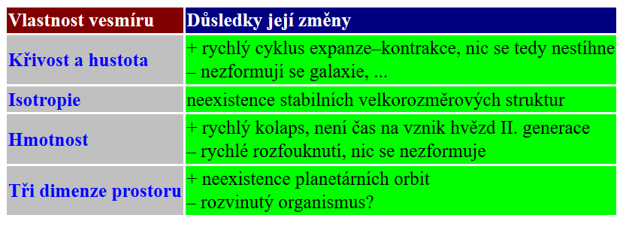
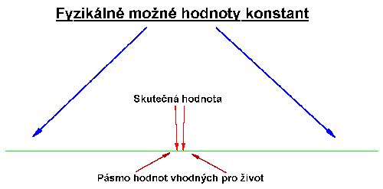
Kosmogeneze
obsahové složení vesmírů (75 % H, 23 % He, zbytek ostatní prvky)
23 % temné hmoty, 73 % temné energie, 4 % „obyčejné“ látky
fyzikální vlastnosti
➔ Antropický princip

Slide 15
Biogeneze
Dokonalé v evoluci bylo řečeno na samém začátku, veškerý ostatní postup byl již jen kažením původního řešení a neustálým záplatováním a nastavováním vršících se chyb na trase od organismu, který zvládal přímé zpracování sluneční energie až k myslícímu masu, které pro udržení své vlastní existence konzumuje jiná masa, která konzumují organismy, které zvládají přímé zpracování sluneční energie.
Replikační chyba
Mutace
➔Dokonalost (bezchybnost)
= stabilita a smrt

Slide 16
Sociogeneze
Sartre – střetávání nezávislých svobodných vůlí
Nechtěné důsledky naší činnosti
Výhody a nevýhody plánování a spontánnosti
➔ Řád a plán jako útěcha (směřování, naděje, znalost správné cesty…)

Slide 17
„Vše, co se dosud empiricky zjistilo o evoluci obecně, a zvláště pak o myšlenkových pochodech, svědčí o tom, že mozek je stroj sestrojený za účelem přežití, ne porozumění sobě samému. Protože tyto dva cíle jsou od svého základu odlišné, bez pomocí faktických poznatků získaných vědou vnímá lidská mysl svět pouze ve fragmentech. Bodově osvětluje jen ty části světa, které musí znát pro to, aby dožila zítřka, a zbytek ponechává v temnotě. Po tisíce generací lidé žili a rozmnožovali se bez toho, že by potřebovali vědět, jak funguje soukolí mozku. Mýtus a sebeklam, příslušnost ke kmeni a rituálu jim byly lepšími prostředky adaptace než objektivní pravda.“ (americký biolog Edward O. Wilson)

Slide 18
Epistemické chyby, iluze a simplifikace
Jednoduchá kauzalita
Redukcionismus
Antropomorfismus (přenesené a zapomenuté metafory)
Polarizace a dichotomie (od pohádek k dialektice)
Teleologie (od Aristotela k chemtrails)
Idealizace (zjednodušování, modelování)
Generalizace (na základě mála případů, neúplná indukce)

